Slide 1
MaiDay 2026 · Brno
Budoucnost vývoje software v době AI
Které IT profese mizí, které vznikají a proč je to důležité
Lektor Naučíme AI
MaiDay 2026
01
Notes:
SLIDE 1
Doporučený čas: 1:00; průběžně 0:00–1:00; součet 1:00
ÚČel: Nejdříve pojmenujme jednotku změny.
Hlavní věta: Nejdříve pojmenujme jednotku změny.
Viditelný text: Které IT profese mizí, které vznikají a proč je to důležité / MaiDay 2026 · Brno / Lektor Naučíme AI
Vizuál: Typografická titulní strana, bílá plocha, černý název, podtitul vlevo.
Rozložení: Bílý podklad, černá typografie Aptos, nadpis vlevo nahoře a jednotné okraje. Přehledný model nebo krátké řádky přes šířku.
ŘEČNICKÉ POZNÁMKY
Začněte kontrastem. Titulky mluví o nahrazení programátorů. Firmy současně hledají nové technické kompetence. V podkladech roste aktivita tvorby kódu, ale některé řady softwarových inzerátů zůstávají pod předpandemickou základnou. Tyto věty mohou být současně pravdivé, protože každá měří něco jiného. Z agregátů neumíme určit konkrétní počet vývojářských míst zrušených právě AI.
Dnes nebudeme hlasovat pro optimismus nebo pesimismus. Budeme oddělovat doložené skutečnosti, varovné signály a scénáře. Název přednášky je otázka, nikoli příslib seznamu odsouzených profesí. Podpis používá označení účtu Lektor Naučíme AI; jméno autora vzorové prezentace nepřebíráme automaticky.
Přechod: Než začneme počítat, ujasněme si, co vlastně mizí.
Metodická omezení: Úvodní kontrast je syntéza různých veličin, nikoli jedna časová řada.
[Sources]
Indeed Hiring Lab, Job Postings Index, CC BY 4.0: https://github.com/hiring-lab/job_postings_tracker
Layoffs.fyi, metodika: https://layoffs.fyi/press/
Podklady: přiložené rešerše, stav 22.–24. 10. 2026. Příprava 25. 10. 2026. Datum ověření konkrétních údajů a omezení viz výklad.
Přiložené podklady pro tento slide: medialni-teze-souhrn.md, propousteni-it-2024-2026.md, nabidky-prace-it-2015-2026.md
[/Sources]

Slide 2

Co přesně zmizelo?
Úkol
Role
Pracovní místo
Profese
Pracovní postup propojuje úkoly.
MaiDay 2026
02
Notes:
SLIDE 2
Doporučený čas: 2:00; průběžně 1:00–3:00; součet 3:00
ÚČel: Co přesně zmizelo: práce, pracovní místo, nebo jen jedna činnost v rámci profese?
Hlavní věta: Co přesně zmizelo: práce, pracovní místo, nebo jen jedna činnost v rámci profese?
Viditelný text: Úkol → Role → Pracovní místo → Profese / Pracovní postup propojuje úkoly.
Vizuál: Čtyři horizontální úrovně; pracovní postup odděleně pod modelem.
Rozložení: Bílý podklad, černá typografie Aptos, nadpis vlevo nahoře a jednotné okraje. Přehledný model nebo krátké řádky přes šířku.
ŘEČNICKÉ POZNÁMKY
Vyslovte hlavní otázku přibližně v 1:10: „Co přesně zmizelo: práce, pracovní místo, nebo jen jedna činnost v rámci profese?“
Úkol je konkrétní činnost, například napsat validaci. Pracovní postup je posloupnost zadat, vytvořit, ověřit, integrovat a nasadit. Role je soubor odpovědností. Pracovní místo je konkrétní placená pozice v organizaci. Profese je širší odborná kategorie napříč zaměstnavateli. Šipky nejsou důkazem nevyhnutelného zániku.
Ilustrace: AI připraví validaci, člověk ověří hraniční vstupy a integraci. Změnil se úkol a postup, nikoli nutně počet míst. Pokud firma neobsadí uvolněnou pozici, jde o změnu počtu míst, ne automaticky zánik profese.
První krátká interakce, pouze ruce, nejvýše deset sekund: „Kdo z vás dnes používá AI téměř při každé změně kódu?“
Přechod: Levný návrh ještě není levný výsledek.
Metodická omezení: Vysvětlující model, nikoli naměřený tok zaměstnanosti.
[Sources]
Podklady: přiložené rešerše, stav 22.–24. 10. 2026. Příprava 25. 10. 2026. Datum ověření konkrétních údajů a omezení viz výklad.
Visual on this slide was generated with Microsoft Copilot.
Zdroj: zadání uživatele; autorský model, doporučení nebo výslovně označená nadsázka.
[/Sources]

Slide 3

První verze není hotový systém
Generování
Review
Integrace
Provoz
Odpovědnost
Levnější návrh. Odpovědnost zůstává.
MaiDay 2026
03
Notes:
SLIDE 3
Doporučený čas: 2:00; průběžně 3:00–5:00; součet 5:00
ÚČel: Rychlost artefaktu není produktivita celého systému.
Hlavní věta: Rychlost artefaktu není produktivita celého systému.
Viditelný text: Levnější návrh. Odpovědnost zůstává.
Vizuál: Pět stanic: generování, review, integrace, provoz, odpovědnost.
Rozložení: Bílý podklad, černá typografie Aptos, nadpis vlevo nahoře a jednotné okraje. Přehledný model nebo krátké řádky přes šířku.
ŘEČNICKÉ POZNÁMKY
Hlavní teze: „AI výrazně zlevňuje vznik první verze softwaru. Nezlevňuje však automaticky porozumění problému, ověření správnosti, integraci, bezpečnost, údržbu, provoz ani odpovědnost za výsledek. Proto může současně zvyšovat produktivitu, snižovat počet některých pracovních míst a vytvářet více softwarových problémů.“
Neříkáme, že AI neumí pomoci v navazujících krocích. Říkáme, že zrychlení prvního kroku neprokazuje zlevnění celého řetězce. Pokud návrhy přibývají rychleji než kapacita kontroly, úzké hrdlo se přesune. Jde o podmíněný mechanismus, ne univerzální výsledek.
Review je nezávislé posouzení změny, integrace zapojení do existujícího systému, provoz sledování skutečného chování a obnova po chybě. Odpovědnost znamená schopnost rozhodnutí vysvětlit a nést důsledky.
Návrat: zmizelo psaní části kódu, nebo odpovědnost za software?
Přechod: Podívejme se, co skutečně měří data o práci.
Metodická omezení: Přesun úzkého hrdla je analytický mechanismus, nikoli odhad nových míst.
[Sources]
DORA 2025: https://dora.dev/research/2025/dora-report/
GitHub, randomizovaný experiment kvality kódu: https://github.blog/news-insights/research/does-github-copilot-improve-code-quality-heres-what-the-data-says/
Perry a kol., Do Users Write More Insecure Code with AI Assistants?: https://arxiv.org/html/2211.03622v3
Podklady: přiložené rešerše, stav 22.–24. 10. 2026. Příprava 25. 10. 2026. Datum ověření konkrétních údajů a omezení viz výklad.
Visual on this slide was generated with Microsoft Copilot.
Přiložené podklady pro tento slide: chyby-software-ai-2021-2026.md, historicke-disrupce-it-a-ai.md
[/Sources]

Slide 4
Téměř 320 tisíc. Ale čeho?
319 742
Nahlášená zrušená místa v technologických firmách
Svět · 6/2024 až průběžný 10/2026
Ne počet vývojářů. Ne unikátní lidé.
Snímek 22. 10. 2026 · neúplný říjen
MaiDay 2026
04
Notes:
SLIDE 4
Doporučený čas: 2:00; průběžně 5:00–7:00; součet 7:00
ÚČel: Tracker dokládá hlášené škrty, nikoli počet lidí nahrazených AI.
Hlavní věta: Tracker dokládá hlášené škrty, nikoli počet lidí nahrazených AI.
Viditelný text: 319 742 / Nahlášená zrušená místa v technologických firmách / Svět · 6/2024 až průběžný 10/2026 / Ne počet vývojářů. Ne unikátní lidé.
Vizuál: Velké číslo vlevo, definice a průběžné období vpravo.
Rozložení: Bílý podklad, černá typografie Aptos, nadpis vlevo nahoře a jednotné okraje. Přehledný model nebo krátké řádky přes šířku.
ŘEČNICKÉ POZNÁMKY
Layoffs.fyi, historický snímek podkladu k 22. říjnu 2026: součet od června 2024 do průběžného října 2026 je 319 742 nahlášených zrušených míst. Populací jsou technologické firmy po světě, nikoli programátoři napříč ekonomikou. Jednotkou jsou evidovaná místa; nejde o unikátní osoby. Absolutní součet nemá populační jmenovatel pro výpočet míry.
Tracker zachycuje veřejná, oznámená nebo ověřená propouštění a není úplný. Měsíc oznámení nemusí být posledním pracovním dnem. Říjen je neúplný.
Při přípravě 25. října živá stránka již uváděla jiný průběžný součet roku 2026 než podklad. Zachováváme požadovaný historický snímek s datem, nikoli tvrzení o nejnovějším stavu. Před konferencí aktualizovat celý interval ze stejného zdroje, ne přičíst rozdíl nesladěných pohledů.
Souběh investic do AI a škrtů není automatický důkaz příčiny.
Přechod: Pro nábory a ukončení potřebujeme stejnou populaci.
Metodická omezení: Snímek 22. 10. 2026; metodika znovu otevřena 25. 10. 2026. Živá data jsou revidovatelná.
[Sources]
Layoffs.fyi, metodika: https://layoffs.fyi/press/
Podklady: přiložené rešerše, stav 22.–24. 10. 2026. Příprava 25. 10. 2026. Datum ověření konkrétních údajů a omezení viz výklad.
Přiložené podklady pro tento slide: propousteni-it-2024-2026.md
[/Sources]

Slide 5
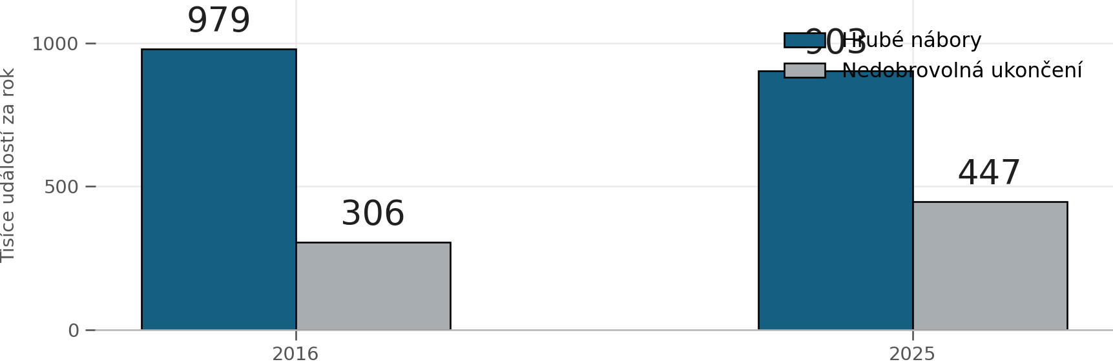
Méně náborů, více ukončení
USA · odvětví Information · 2016 a 2025 · roční toky v tisících
Ne všichni programátoři.
MaiDay 2026
05
Notes:
SLIDE 5
Doporučený čas: 2:00; průběžně 7:00–9:00; součet 9:00
ÚČel: Ochladnutí je skutečné, ale odvětví není profese.
Hlavní věta: Ochladnutí je skutečné, ale odvětví není profese.
Viditelný text: USA · odvětví Information / 2016 a 2025 · roční toky v tisících / Ne všichni programátoři.
Vizuál: Dvojice sloupců pro každý rok, společná osa od nuly.
Rozložení: Bílý podklad, černá typografie Aptos, nadpis vlevo nahoře a jednotné okraje. Graf přes šířku, jednotky a omezení viditelně.
ŘEČNICKÉ POZNÁMKY
USA, Information NAICS 51. Celý rok 2016: přibližně 979 tisíc hrubých náborů a 306 tisíc nedobrovolných ukončení typu layoffs and discharges. Celý rok 2025: 903 tisíc náborů a 447 tisíc těchto ukončení. Součty dvanácti měsíčních sezónně neočištěných toků, ne unikátní lidé. Jednotka tisíce událostí; nejde o míru s populačním jmenovatelem.
Řady BLS JTU510000000000000HIL a JTU510000000000000LDL. Nedobrovolná ukončení nejsou dobrovolné výpovědi. Information zahrnuje vydavatelství a telekomunikace, ne všechny programátory v bankách, výrobě nebo počítačových službách.
Rozdíl náborů a těchto ukončení není čistá změna zaměstnanosti: chybí jiné odchody. Čísla z přiloženého výpočtu ověřeného 22. října; 25. října ověřena definice JOLTS, nikoli znovu všechny měsíční hodnoty. Nedělit je globálním trackerem.
Přechod: Inzeráty jsou zase jiná veličina.
Metodická omezení: Roční toky v odvětví, nikoli profese, unikátní lidé nebo čistá zaměstnanost.
[Sources]
BLS JOLTS: https://www.bls.gov/jlt/
Podklady: přiložené rešerše, stav 22.–24. 10. 2026. Příprava 25. 10. 2026. Datum ověření konkrétních údajů a omezení viz výklad.
Přiložené podklady pro tento slide: propousteni-it-2024-2026.md
[/Sources]

Slide 6
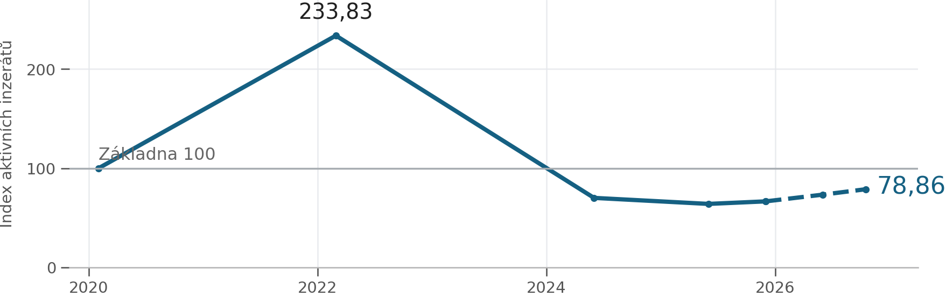
Pod základnou. Nad červnem 2024.
USA · softwarové inzeráty · 1. 2. 2020 = 100
−21,1 % proti 2/2020 · +12,4 % proti 6/2024
Index, nikoli počet míst. Vybrané body; 2026 průběžný.
MaiDay 2026
06
Notes:
SLIDE 6
Doporučený čas: 2:00; průběžně 9:00–11:00; součet 11:00
ÚČel: Volba základny mění příběh, nikoli data.
Hlavní věta: Volba základny mění příběh, nikoli data.
Viditelný text: USA · softwarové inzeráty / 78,86 / −21,1 % proti 2/2020 · +12,4 % proti 6/2024 / Index, nikoli počet míst.
Vizuál: Časová řada od nuly, referenční čára 100, přerušovaný poslední úsek.
Rozložení: Bílý podklad, černá typografie Aptos, nadpis vlevo nahoře a jednotné okraje. Graf přes šířku, jednotky a omezení viditelně.
ŘEČNICKÉ POZNÁMKY
Indeed Software Development, aktivní inzeráty v USA, sezónně očištěný sedmidenní průměr. Základna 100 k 1. únoru 2020. K 16. říjnu 2026 index 78,86: o 21,14 procenta pod základnou a o 12,4 procenta nad 70,15 k 1. červnu 2024. Jmenovatelem je vždy hodnota stejné řady ve výchozím dni.
Graf používá doložené vybrané body: únor 2020, vrchol 28. února 2022 233,83, červen 2024 70,15, červen 2025 64,08, prosinec 2025 66,64, červen 2026 73,41 a říjen 2026 78,86. Spojnice jen vede oko, není úplnou denní řadou. Úsek 2026 je přerušovaný.
Inzerát není nábor. Jeden může pokrývat více míst, některé pozice se online neobjeví. Bez absolutní základny nelze přepočítat index na místa. Z agregátu nevyčteme senioritu ani příčinu poklesu. Snímek 22. října, metodika otevřena 25. října; možné revize.
Přechod: Americký příběh není globální osud.
Metodická omezení: Vybrané body, ne úplná denní řada. Index není absolutní počet míst.
[Sources]
Indeed Hiring Lab, Job Postings Index, CC BY 4.0: https://github.com/hiring-lab/job_postings_tracker
Podklady: přiložené rešerše, stav 22.–24. 10. 2026. Příprava 25. 10. 2026. Datum ověření konkrétních údajů a omezení viz výklad.
Přiložené podklady pro tento slide: nabidky-prace-it-2015-2026.md
[/Sources]

Slide 7
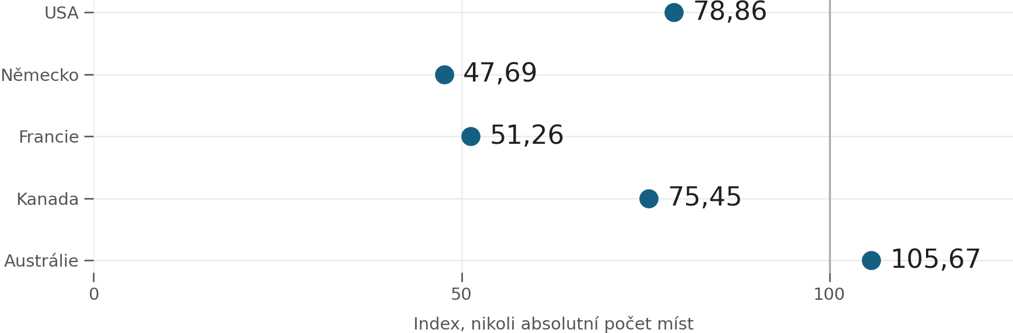
Jeden svět. Různé trhy.
Softwarové inzeráty · 16. 10. 2026 · index, nikoli počet míst
Vlastní základna každé země: 2/2020 = 100
Česko: souvislá srovnatelná řada chybí.
MaiDay 2026
07
Notes:
SLIDE 7
Doporučený čas: 2:00; průběžně 11:00–13:00; součet 13:00
ÚČel: Neexistuje jediný globální příběh.
Hlavní věta: Neexistuje jediný globální příběh.
Viditelný text: Softwarové inzeráty · 16. 10. 2026 / Vlastní základna každé země: 2/2020 = 100 / Česko: souvislá srovnatelná řada chybí.
Vizuál: Bodový graf pěti zemí, reference 100, bez mapy.
Rozložení: Bílý podklad, černá typografie Aptos, nadpis vlevo nahoře a jednotné okraje. Graf přes šířku, jednotky a omezení viditelně.
ŘEČNICKÉ POZNÁMKY
Indeed, aktivní Software Development k 16. říjnu 2026: USA 78,86; Německo 47,69; Francie 51,26; Kanada 75,45; Austrálie 105,67. Každá země má vlastní základnu 100 k 1. únoru 2020. Hodnoty neříkají, kde je více absolutních míst. Porovnáváme odchylku uvnitř země, ne tržní podíly.
USA se od června 2024 částečně zotavují, Německo a Francie oslabují. Vývoj může ovlivnit ekonomika, skladba profesí, dosah portálu a náborové chování. Není to úplné národní sčítání.
Pro Česko veřejné podklady neumožňují dlouhou metodicky jednotnou řadu IT inzerátů 2015 až 2026. Jobs.cz nabízí kvalitativní srovnání skladby oborů, ne konzistentní absolutní počty.
Shrnutí: trh ochladl a riziko není vymyšlené. Neoddělíme však AI od korekce po pandemickém náborovém boomu, úroků, škrtů a obchodních modelů. Co přesně zmizelo: inzerát, místo, nebo profese?
Přechod: Teď čtyři bitvy, ve kterých se tyto veličiny pletou.
Metodická omezení: Indexy zemí nesčítat. Česká mezera v datech není důkaz absence změny.
[Sources]
Indeed Hiring Lab, Job Postings Index, CC BY 4.0: https://github.com/hiring-lab/job_postings_tracker
Alma Career, Jobs.cz 2016 a 2025: https://magazin.almacareer.com/cz/analyza-jobs-cz-od-it-boomu-ke-stavebnictvi-jak-se-za-posledni-dekadu-zmenil-trh-prace
Podklady: přiložené rešerše, stav 22.–24. 10. 2026. Příprava 25. 10. 2026. Datum ověření konkrétních údajů a omezení viz výklad.
Přiložené podklady pro tento slide: nabidky-prace-it-2015-2026.md
[/Sources]

Slide 8
A · AI nahrazuje lidi
TVRZENÍ
Junioři končí. Jeden nahradí tým.
VÍME
Úkoly se mění.
NEVÍME
Čistou bilanci míst.
DŮSLEDEK
Rozvíjejte ověřitelnou odbornost.
MaiDay 2026
08
Notes:
SLIDE 8
Doporučený čas: 1:30; průběžně 13:00–14:30; součet 14:30
ÚČel: Univerzální nahrazení ani bilance 1 : 1 nejsou doloženy.
Hlavní věta: Univerzální nahrazení ani bilance 1 : 1 nejsou doloženy.
Viditelný text: TVRZENÍ Junioři končí. Jeden nahradí tým. / VÍME Úkoly se mění. / NEVÍME Čistou bilanci míst. / DŮSLEDEK Rozvíjejte ověřitelnou odbornost.
Vizuál: Čtyři konzistentní řádky: tvrzení, víme, nevíme, důsledek.
Rozložení: Bílý podklad, černá typografie Aptos, nadpis vlevo nahoře a jednotné okraje. Přehledný model nebo krátké řádky přes šířku.
ŘEČNICKÉ POZNÁMKY
Mediální tvrzení: AI už nahrazuje juniory; jeden vývojář s AI zastane tým; nové AI profese nahradí místa jedna ku jedné; kdo nepoužívá AI, nebude zaměstnatelný.
Víme: úlohy se automatizují a výsledky experimentů závisejí na úloze a zkušenosti. Mediální souhrn popisuje varovné signály slabšího náboru mladých lidí. Mladý pracovník ale není automaticky juniorní vývojář a rozdíl proti trendu není počet propuštěných kvůli AI. Detailní soubory jednotlivých tezí nebyly přiloženy, jejich dodatečné statistiky proto nepoužíváme.
Nevíme: univerzální čistou bilanci, náhradu celého týmu ani absorpci stejných lidí ve stejném regionu a čase.
Důsledek: učte se AI používat i kontrolovat, ale nepleťte znalost nástroje s celou profesní hodnotou. Firmy mají měřit celý tok práce.
Diagnostika: zmizel juniorský úkol, změnila se role, nebo firma skutečně zrušila placené místo?
Přechod: Ani více kódu nevyřeší otázku hodnoty.
Metodická omezení: Verdikty z mediálního souhrnu 24. 10. 2026; neověřené dílčí statistiky vynechány.
[Sources]
Podklady: přiložené rešerše, stav 22.–24. 10. 2026. Příprava 25. 10. 2026. Datum ověření konkrétních údajů a omezení viz výklad.
Přiložené podklady pro tento slide: medialni-teze-souhrn.md
[/Sources]

Slide 9
B · Více kódu není více hodnoty
TVRZENÍ
Stačí nápad a více commitů.
VÍME
První návrh zlevňuje.
NEVÍME
Hodnotu podle aktivity.
DŮSLEDEK
Měřte dokončený systém.
MaiDay 2026
09
Notes:
SLIDE 9
Doporučený čas: 1:15; průběžně 14:30–15:45; součet 15:45
ÚČel: Commit ani pull request není produktivita.
Hlavní věta: Commit ani pull request není produktivita.
Viditelný text: TVRZENÍ Stačí nápad a více commitů. / VÍME První návrh zlevňuje. / NEVÍME Hodnotu podle aktivity. / DŮSLEDEK Měřte dokončený systém.
Vizuál: Stejná čtyřřádková struktura jako bitva A.
Rozložení: Bílý podklad, černá typografie Aptos, nadpis vlevo nahoře a jednotné okraje. Přehledný model nebo krátké řádky přes šířku.
ŘEČNICKÉ POZNÁMKY
Tvrzení: programování bude komoditou; stačí nápad; více commitů znamená více hodnoty; open source díky AI automaticky zažívá renesanci.
Víme: první návrh je dostupnější. Commit je záznam změny, pull request návrh ke sloučení. Ani jeden neměří užitek zákazníka, správnost požadavku nebo náklady údržby. Příval příspěvků může správcům otevřených projektů přidat review místo pomoci.
Nevíme: zda růst aktivity zlepšuje zdraví projektů a kolik z něj způsobila AI. Platformová aktivita není totožná s udržovaným open source.
Důsledek: měřte dobu od požadavku po bezpečný provoz, přijetí uživatelem a náklady. Méně kódu řešícího správný problém může být hodnotnější než mnoho změn.
Diagnostika: automatizovali jsme tvorbu artefaktu, nebo zlepšili celý postup? Počet commitů neprokazuje zánik profese.
Přechod: Kvalita má více než jednu osu.
Metodická omezení: Výklad měření, nikoli kauzální odhad produktivity.
[Sources]
DORA 2025: https://dora.dev/research/2025/dora-report/
Podklady: přiložené rešerše, stav 22.–24. 10. 2026. Příprava 25. 10. 2026. Datum ověření konkrétních údajů a omezení viz výklad.
Přiložené podklady pro tento slide: medialni-teze-souhrn.md
[/Sources]

Slide 10
C · AI technický dluh nevymaže
TVRZENÍ
Zelené testy. Žádný dluh.
VÍME
Výsledky jsou smíšené.
NEVÍME
Obecnou míru produkčních chyb.
DŮSLEDEK
Kontrolujte celý proces.
MaiDay 2026
10
Notes:
SLIDE 10
Doporučený čas: 1:15; průběžně 15:45–17:00; součet 17:00
ÚČel: Kvalitu určuje úloha, model, člověk, proces a oprávnění.
Hlavní věta: Kvalitu určuje úloha, model, člověk, proces a oprávnění.
Viditelný text: TVRZENÍ Zelené testy. Žádný dluh. / VÍME Výsledky jsou smíšené. / NEVÍME Obecnou míru produkčních chyb. / DŮSLEDEK Kontrolujte celý proces.
Vizuál: Stejná čtyřřádková struktura, žádný domnělý graf výpadků.
Rozložení: Bílý podklad, černá typografie Aptos, nadpis vlevo nahoře a jednotné okraje. Přehledný model nebo krátké řádky přes šířku.
ŘEČNICKÉ POZNÁMKY
Tvrzení: AI odstraní technický dluh; zelené testy znamenají bezpečí; výpadků přibývá kvůli AI kódu.
Víme: AI může kód zlepšit i zhoršit. Technický dluh je budoucí náklad dnešních rozhodnutí. Statický nález je upozornění nástroje, ne automaticky potvrzená chyba. Test kontroluje konkrétní očekávání, ne všechny hrozby.
Nevíme: univerzální rozdíl produkční chybovosti AI a lidí. Chybí dlouhá srovnatelná řada s původem kódu a počtem nasazení.
Rozlišujte chybu nasazeného AI kódu, konfiguraci, lidskou provozní chybu, autonomní akci agenta a výpadek služby pouze používající AI. Rozbory CrowdStrike a Cloudflare samy neprokazují AI autorství příčinné změny.
Důsledek: review, rizikové testy, malé změny, omezená práva a návrat. Diagnostika: automatizovali jsme úkol, nebo odstranili kontrolní bod?
Přechod: Důkazy si ukážeme v obou směrech.
Metodická omezení: Review upozornění není produkční incident; souběh není příčina.
[Sources]
Perry a kol., Do Users Write More Insecure Code with AI Assistants?: https://arxiv.org/html/2211.03622v3
GitHub, randomizovaný experiment kvality kódu: https://github.blog/news-insights/research/does-github-copilot-improve-code-quality-heres-what-the-data-says/
Liu a kol., Debt Behind the AI Boom: https://arxiv.org/abs/2603.28592
CrowdStrike, rozbor incidentu: https://www.crowdstrike.com/en-us/blog/falcon-content-update-preliminary-post-incident-report/
Cloudflare, rozbor výpadku: https://blog.cloudflare.com/18-november-2025-outage/
Podklady: přiložené rešerše, stav 22.–24. 10. 2026. Příprava 25. 10. 2026. Datum ověření konkrétních údajů a omezení viz výklad.
Přiložené podklady pro tento slide: medialni-teze-souhrn.md, chyby-software-ai-2021-2026.md
[/Sources]

Slide 11
Dvě studie. Dvě různé otázky.
BEZPEČNOST
FUNKČNOST
Bezpečnostní úlohy: horší výsledky s AI
Vymezené API: častěji splněné testy s AI
Rozpor? Ne. Jiná cílová veličina.
MaiDay 2026
11
Notes:
SLIDE 11
Doporučený čas: 1:15; průběžně 17:00–18:15; součet 18:15
ÚČel: Jeden experiment není verdikt nad celým odvětvím.
Hlavní věta: Jeden experiment není verdikt nad celým odvětvím.
Viditelný text: Bezpečnostní úlohy: horší výsledky s AI / Vymezené API: častěji splněné testy s AI / Rozpor? Ne. Jiná cílová veličina.
Vizuál: Dvě textové karty: bezpečnost versus funkční testy.
Rozložení: Bílý podklad, černá typografie Aptos, nadpis vlevo nahoře a jednotné okraje. Přehledný model nebo krátké řádky přes šířku.
ŘEČNICKÉ POZNÁMKY
Perry a kol., preprint 2022, konference 2023: 47 analyzovaných účastníků, 33 s asistentem a 14 bez; pět bezpečnostních úloh v Pythonu, JavaScriptu a C. Nábor na dvou amerických univerzitách a z firem, ne reprezentativní národní vzorek. Ve čtyřech z pěti úloh měla AI skupina častěji nebezpečné řešení. Ne všechny rozdíly jsou statisticky průkazné. Starší Codex a cílené úlohy omezují přenos.
GitHub 2024, aktualizace 2025: randomizovaný úkol Python API, 202 platných odevzdání, 104 s Copilotem a 98 bez. Autoři uvádějí o 53,2 procenta vyšší relativní pravděpodobnost splnění všech deseti testů, nikoli procentní body. Geografie vzorku není dostatečně vymezena. Dodavatelská studie.
Testy nejsou dlouhodobá bezpečnost. GitHub code errors znamenají hlavně čitelnost a praktiky, ne uniklé produkční vady. Obě studie mohou platit současně. Čísla nedáváme do společného soutěžního grafu.
Přechod: Co vidíme mimo laboratoř?
Metodická omezení: Primární stránky otevřeny 25. 10. 2026. Různé úlohy, modely a cílové veličiny.
[Sources]
Perry a kol., Do Users Write More Insecure Code with AI Assistants?: https://arxiv.org/html/2211.03622v3
GitHub, randomizovaný experiment kvality kódu: https://github.blog/news-insights/research/does-github-copilot-improve-code-quality-heres-what-the-data-says/
Podklady: přiložené rešerše, stav 22.–24. 10. 2026. Příprava 25. 10. 2026. Datum ověření konkrétních údajů a omezení viz výklad.
Přiložené podklady pro tento slide: chyby-software-ai-2021-2026.md
[/Sources]

Slide 12
Nález není incident
Doloženo: problémy mohou přetrvávat.
Signál: více review upozornění.
Nevíme: obecný nárůst produkčních chyb.
MaiDay 2026
12
Notes:
SLIDE 12
Doporučený čas: 1:15; průběžně 18:15–19:30; součet 19:30
ÚČel: Pozorování upozorňuje na riziko, nikoli univerzální příčinu.
Hlavní věta: Pozorování upozorňuje na riziko, nikoli univerzální příčinu.
Viditelný text: Doloženo: problémy mohou přetrvávat. / Signál: více review upozornění. / Nevíme: obecný nárůst produkčních chyb.
Vizuál: Tři široké řádky matice důkazní síly.
Rozložení: Bílý podklad, černá typografie Aptos, nadpis vlevo nahoře a jednotné okraje. Přehledný model nebo krátké řádky přes šířku.
ŘEČNICKÉ POZNÁMKY
CodeRabbit 2025: 470 veřejných PR, 320 AI-označených a 150 bez viditelné stopy AI. Průměr 10,83 proti 6,45 upozornění na PR. Jmenovatel PR, ne řádek nebo nasazení. Veřejné projekty nemají reprezentativní národní geografii. Nerandomizované skupiny, neověřená stejná velikost a obtížnost. Bez štítku neznamená jistě člověk. Autor prodává review.
Liu a kol.: 302,6 tisíce AI-označených commitů z 6 299 veřejných repozitářů; 22,7 procenta sledovaných statických nálezů přetrvalo do poslední revize. Jmenovatel sledované nálezy, ne všechny commity. Bez lidské kontrolní skupiny; možné falešné poplachy.
Podklad odkazuje na říjnovou verzi s jinými mírami podle asistenta. Při otevření 25. října abstrakt nabízel v2 s odlišným údajem. Sporné míry ani datum říjnové revize nepoužíváme. Společný závěr o přetrvávání problémů zůstává.
Návrat: změnil se úkol, kontrolní proces, nebo výsledek pro uživatele?
Přechod: Demokratizace tvorby není demokratizace odpovědnosti.
Metodická omezení: Ověřeno 25. 10. 2026. Rozdíl verzí je evidován; sporné hodnoty vynechány.
[Sources]
CodeRabbit, State of AI vs Human Code Generation, 2025: https://www.coderabbit.ai/blog/state-of-ai-vs-human-code-generation-report
Liu a kol., Debt Behind the AI Boom: https://arxiv.org/abs/2603.28592
Podklady: přiložené rešerše, stav 22.–24. 10. 2026. Příprava 25. 10. 2026. Datum ověření konkrétních údajů a omezení viz výklad.
Přiložené podklady pro tento slide: chyby-software-ai-2021-2026.md
[/Sources]

Slide 13

D · Prototyp není závazek
TVRZENÍ
Bezpečnou aplikaci vytvoří každý.
VÍME
Prototyp je dostupnější.
NEVÍME
Univerzální bezpečnost.
DŮSLEDEK
Určete vlastníka výsledku.
MaiDay 2026
13
Notes:
SLIDE 13
Doporučený čas: 1:00; průběžně 19:30–20:30; součet 20:30
ÚČel: AI demokratizuje prototyp, ne automaticky bezpečnost a provoz.
Hlavní věta: AI demokratizuje prototyp, ne automaticky bezpečnost a provoz.
Viditelný text: TVRZENÍ Bezpečnou aplikaci vytvoří každý. / VÍME Prototyp je dostupnější. / NEVÍME Univerzální bezpečnost. / DŮSLEDEK Určete vlastníka výsledku.
Vizuál: Text vlevo, fotografie člověka kontrolujícího systém vpravo.
Rozložení: Bílý podklad, černá typografie Aptos, nadpis vlevo nahoře a jednotné okraje. Text vlevo, fotografie vpravo se zaoblenými rohy.
ŘEČNICKÉ POZNÁMKY
Tvrzení: bezpečnou aplikaci s AI vytvoří každý a profesionální inženýrství ztratí hodnotu.
Víme: první návrh má nižší bariéru vstupu. Nezmizí tím identita uživatelů, ochrana dat, závislosti, integrace ani obnova po chybě. Experiment s profesionály není experiment se všemi laiky.
Nevíme: univerzální schopnost všech lidí vytvořit bezpečný dlouhodobě provozovatelný systém.
Důsledek: před nasazením musí být jasné, kdo rozumí riziku a kdo smí změnu zastavit nebo vrátit. Druhá krátká interakce, pouze ruce, nejvýše osm sekund: „Kdo by nasadil změnu, které rozumí jen model, ale nikdo z týmu?“
Diagnostika: zmizela část tvorby, nebo odpovědnost? Ta se na model nepřenáší tím, že napsal návrh.
Přechod: Co vzniká místo seznamu zanikajících profesí?
Metodická omezení: Univerzální bezpečnost není doložena. Fotografie je ilustrační.
[Sources]
GitHub, randomizovaný experiment kvality kódu: https://github.blog/news-insights/research/does-github-copilot-improve-code-quality-heres-what-the-data-says/
Perry a kol., Do Users Write More Insecure Code with AI Assistants?: https://arxiv.org/html/2211.03622v3
Podklady: přiložené rešerše, stav 22.–24. 10. 2026. Příprava 25. 10. 2026. Datum ověření konkrétních údajů a omezení viz výklad.
Visual on this slide was generated with Microsoft Copilot.
Přiložené podklady pro tento slide: medialni-teze-souhrn.md, chyby-software-ai-2021-2026.md
[/Sources]

Slide 14
Mění se kompetence, ne jen názvy
Ustupuje: rutinní tvorba prvního návrhu.
Roste význam: evaluace, integrace, bezpečnost, provoz.
Nová role ≠ náhradní místo.
MaiDay 2026
14
Notes:
SLIDE 14
Doporučený čas: 1:30; průběžně 20:30–22:00; součet 22:00
ÚČel: Nové odpovědnosti nejsou důkazem čistého přírůstku míst.
Hlavní věta: Nové odpovědnosti nejsou důkazem čistého přírůstku míst.
Viditelný text: Ustupuje: rutinní tvorba prvního návrhu. / Roste význam: evaluace, integrace, bezpečnost, provoz. / Nová role ≠ náhradní místo.
Vizuál: Dvě oblasti: automatizovatelný návrh a odpovědnosti za výsledek.
Rozložení: Bílý podklad, černá typografie Aptos, nadpis vlevo nahoře a jednotné okraje. Přehledný model nebo krátké řádky přes šířku.
ŘEČNICKÉ POZNÁMKY
V těchto podkladech není prokázán zánik celé IT profese kvůli AI. Tlak míří na úkoly a skladbu rolí; některá konkrétní místa mohou ubývat.
Praktická mapa kompetencí: integrátor AI do produktu; specialista na evaluace, tedy opakovatelné ověřování chování modelu; inženýr platformy a bezpečného běhu agentů; odborník na kvalitu, doménu a provoz. Nejde o statistiku nových profesí ani příslib míst. Často jsou to nové odpovědnosti ve stávajících rolích.
Student může rozvíjet čtení kódu a testování. Vývojář systémové porozumění. Produktový člověk validaci potřeby. Vedoucí týmu kontrolní proces a učňovství. Marketingový specialista důkazy skutečné hodnoty, ne jen demo.
Nová role nemusí vzniknout ve stejné zemi, firmě, mzdě ani pro stejného člověka. Bilance jedna ku jedné není doložena. Co mizí: úkol, role, místo, nebo profese?
Přechod: Historie nedá výsledek. Dá mechanismy.
Metodická omezení: Mapa kompetencí je doporučení a interpretace, ne prognóza počtu míst.
[Sources]
DORA 2025: https://dora.dev/research/2025/dora-report/
NIST, The Definition of Cloud Computing: https://www.nist.gov/publications/nist-definition-cloud-computing
Podklady: přiložené rešerše, stav 22.–24. 10. 2026. Příprava 25. 10. 2026. Datum ověření konkrétních údajů a omezení viz výklad.
Přiložené podklady pro tento slide: medialni-teze-souhrn.md, historicke-disrupce-it-a-ai.md
[/Sources]

Slide 15
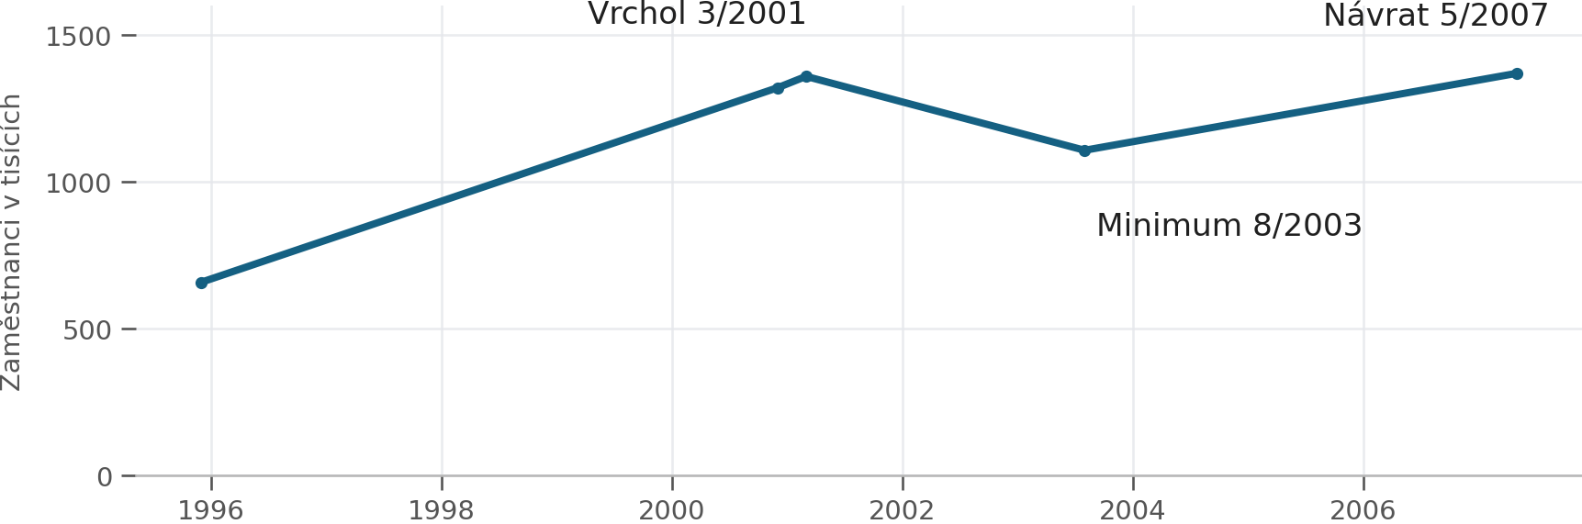
Internet přežil. Ne každé místo.
USA · počítačové služby · BLS CES, NAICS 5415
−18,5 % · 3/2001 → 8/2003
Pokles stavu, nikoli počet propuštěných. Vybrané měsíce.
MaiDay 2026
15
Notes:
SLIDE 15
Doporučený čas: 2:00; průběžně 22:00–24:00; součet 24:00
ÚČel: Zotavení odvětví není zotavení každého pracovníka.
Hlavní věta: Zotavení odvětví není zotavení každého pracovníka.
Viditelný text: USA · počítačové služby / −18,5 % / 3/2001 → 8/2003 / Pokles stavu, nikoli počet propuštěných.
Vizuál: Časový graf vybraných stavů od nuly, propad a dlouhý návrat.
Rozložení: Bílý podklad, černá typografie Aptos, nadpis vlevo nahoře a jednotné okraje. Graf přes šířku, jednotky a omezení viditelně.
ŘEČNICKÉ POZNÁMKY
BLS CES, Computer Systems Design and Related Services NAICS 5415, USA. Sezónně očištěný měsíční stav zaměstnanců v tisících. Vybrané body: prosinec 1995 657,5; prosinec 2000 1 319,8; březen 2001 1 358,3; srpen 2003 1 106,7; květen 2007 1 368,6.
Pokles přibližně 18,5 procenta má jmenovatel stav v březnu 2001. Není to počet unikátních propuštěných: současně probíhaly nástupy a odchody. Odvětví zahrnuje i nevývojáře a není celým IT.
Graf ukazuje vybrané měsíce, ne úplnou trajektorii. Návrat nad předchozí vrchol nastal v uvedené řadě v květnu 2007. Neznamená návrat každého člověka na stejné místo.
Internet byl reálnou transformací a současně investiční bublinou. Pokles nelze celý připsat jedinému vynálezu. Historická analogie není numerická prognóza AI.
Přechod: Technologie a její ocenění jsou dvě různé otázky.
Metodická omezení: Hodnoty ze snímku 22. 10. 2026, definice řady otevřena 25. 10. 2026; možné revize.
[Sources]
BLS CES, Computer Systems Design and Related Services: https://fred.stlouisfed.org/series/CES6054150001
Podklady: přiložené rešerše, stav 22.–24. 10. 2026. Příprava 25. 10. 2026. Datum ověření konkrétních údajů a omezení viz výklad.
Přiložené podklady pro tento slide: historicke-disrupce-it-a-ai.md
[/Sources]

Slide 16
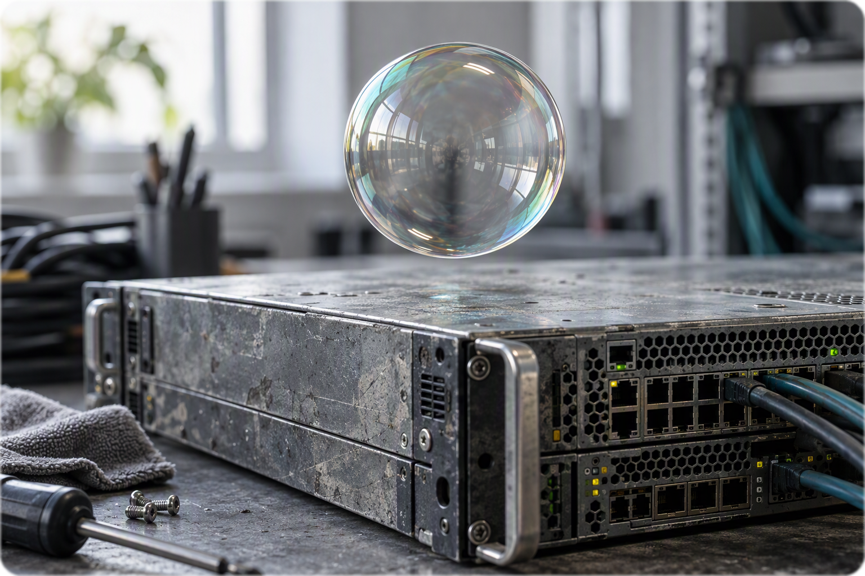
Bublina může prasknout. Technologie zůstat.
„Je AI bubble? Ano.“
Rétorická provokace, nikoli finanční prognóza.
MaiDay 2026
16
Notes:
SLIDE 16
Doporučený čas: 1:30; průběžně 24:00–25:30; součet 25:30
ÚČel: Užitečná technologie nechrání každý obchodní model.
Hlavní věta: Užitečná technologie nechrání každý obchodní model.
Viditelný text: „Je AI bubble? Ano.“ / Rétorická provokace, nikoli finanční prognóza.
Vizuál: Křehká bublina nad trvanlivou infrastrukturou, text vlevo.
Rozložení: Bílý podklad, černá typografie Aptos, nadpis vlevo nahoře a jednotné okraje. Text vlevo, fotografie vpravo se zaoblenými rohy.
ŘEČNICKÉ POZNÁMKY
Vlastní rétorická věta: „Je AI bubble? Ano. Až splaskne, nebudete potřebovat zprávy, abyste se to dozvěděli.“ Pauza a ihned doplnit: „To je provokace, nikoli potvrzená finanční prognóza.“
Bublina v ocenění neznamená, že technologie zmizí. Reálná technologie neznamená, že každá firma nebo investice přežije. Internet přežil dot-com firmy. AI může přežít dnešní obchodní modely. Slovo může je podstatné: nepředpovídáme datum, velikost korekce ani návratnost investice.
Oddělte technickou použitelnost, ekonomiku produktu a stabilitu zaměstnavatele. Jedna může růst, druhá klesat.
Diagnostika: při zániku firmy může zmizet místo, aniž zmizí profese nebo činnost jinde. Historie neochránila každého pracovníka a neslibuje bezbolestnou změnu.
Přechod: Cloud ukazuje přesun práce za automatizovanou vrstvu.
Metodická omezení: Rétorická hypotéza, ne investiční doporučení nebo doložený stav trhu.
[Sources]
BLS CES, Computer Systems Design and Related Services: https://fred.stlouisfed.org/series/CES6054150001
Podklady: přiložené rešerše, stav 22.–24. 10. 2026. Příprava 25. 10. 2026. Datum ověření konkrétních údajů a omezení viz výklad.
Visual on this slide was generated with Microsoft Copilot.
Přiložené podklady pro tento slide: historicke-disrupce-it-a-ai.md
[/Sources]

Slide 17

Cloud nezrušil provoz
Od serveru k identitě, spolehlivosti a nákladům.
Automatizace vrstvy přesunula úzké hrdlo.
MaiDay 2026
17
Notes:
SLIDE 17
Doporučený čas: 1:30; průběžně 25:30–27:00; součet 27:00
ÚČel: Automatizace vrstvy neodstranila systém.
Hlavní věta: Automatizace vrstvy neodstranila systém.
Viditelný text: Od serveru k identitě, spolehlivosti a nákladům. / Automatizace vrstvy přesunula úzké hrdlo.
Vizuál: Kontrola skutečné infrastruktury vpravo, stručná věta vlevo.
Rozložení: Bílý podklad, černá typografie Aptos, nadpis vlevo nahoře a jednotné okraje. Text vlevo, fotografie vpravo se zaoblenými rohy.
ŘEČNICKÉ POZNÁMKY
Cloud zpřístupnil kapacitu jako službu. Tým nemusí pro každý experiment kupovat a instalovat vlastní server. Někdo ale stále řeší architekturu, identitu, dostupnost, bezpečnost a cenu.
NIST popisuje samoobslužnost, sdílené zdroje, elasticitu a měřenou spotřebu. To jsou vlastnosti služby, ne důkaz zániku provozních profesí. Změnila se dělba práce mezi dodavatelem a zákazníkem.
SRE je inženýrství spolehlivosti služeb; FinOps řízení ekonomiky cloudové spotřeby. Nejsou doloženou náhradou míst jedna ku jedné.
„Automatizace vrstvy neodstranila systém. Přesunula úzké hrdlo.“ U AI se může přesouvat od návrhu k ověření a integraci. Mechanismus, ne zákon, že vznikne více práce pro všechny.
Návrat: zmizela instalace serveru, změnila se role, nebo celá profese?
Přechod: V továrně je rozdíl vidět fyzicky.
Metodická omezení: Historická analogie a interpretace, žádný odhad čisté zaměstnanosti.
[Sources]
NIST, The Definition of Cloud Computing: https://www.nist.gov/publications/nist-definition-cloud-computing
Podklady: přiložené rešerše, stav 22.–24. 10. 2026. Příprava 25. 10. 2026. Datum ověření konkrétních údajů a omezení viz výklad.
Visual on this slide was generated with Microsoft Copilot.
Přiložené podklady pro tento slide: historicke-disrupce-it-a-ai.md
[/Sources]

Slide 18
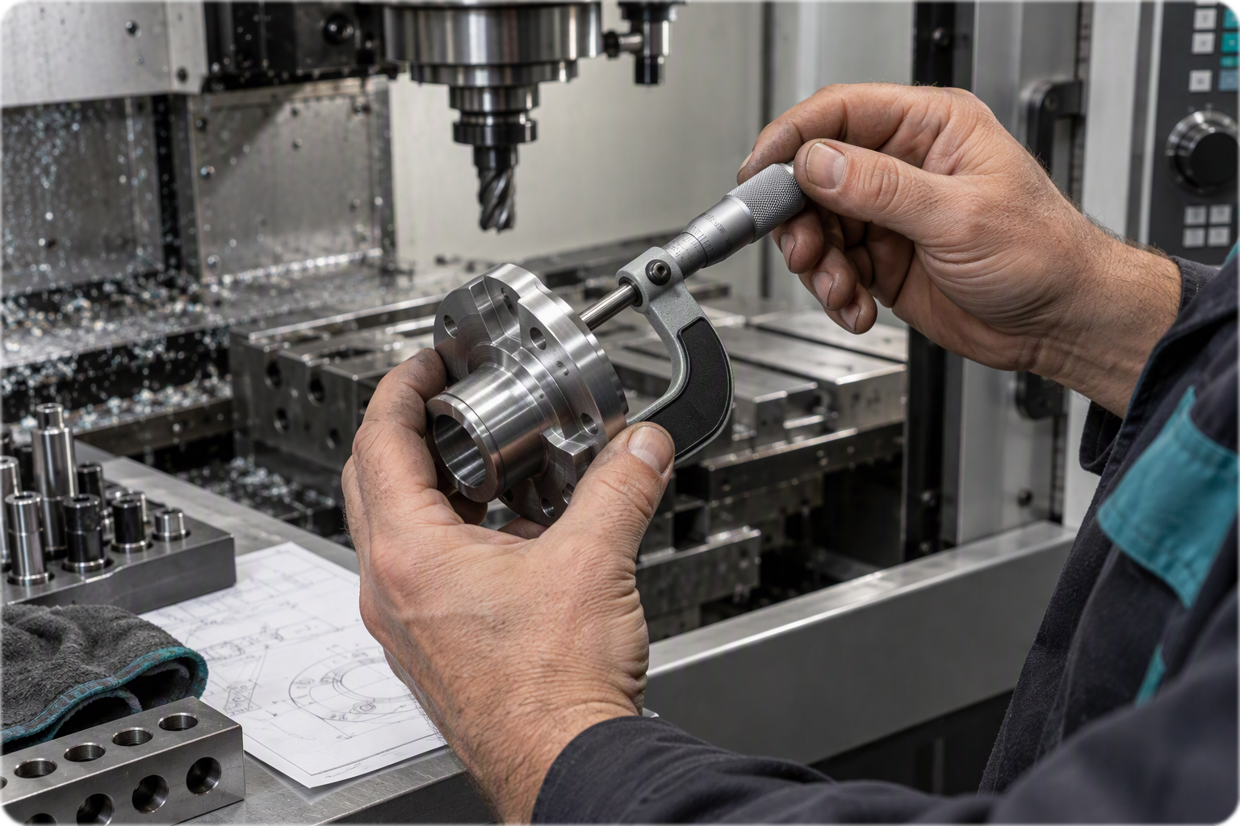
CNC vyrobí. Někdo musí přeměřit.
CAD/CAM zrychluje návrh.
BIM koordinuje informace.
Správný artefakt není automaticky správný výsledek.
MaiDay 2026
18
Notes:
SLIDE 18
Doporučený čas: 2:00; průběžně 27:00–29:00; součet 29:00
ÚČel: Snadnější výroba zvyšuje význam měření a odpovědnosti.
Hlavní věta: Snadnější výroba zvyšuje význam měření a odpovědnosti.
Viditelný text: CAD/CAM zrychluje návrh. / BIM koordinuje informace. / Správný artefakt není automaticky správný výsledek.
Vizuál: Detail měření dílu po CNC výrobě, text vlevo.
Rozložení: Bílý podklad, černá typografie Aptos, nadpis vlevo nahoře a jednotné okraje. Text vlevo, fotografie vpravo se zaoblenými rohy.
ŘEČNICKÉ POZNÁMKY
CNC přesunulo práci z ruky do programu, seřízení a kontroly. CAD/CAM zrychluje změnu návrhu a výrobního postupu. BIM koordinuje informace napříč profesemi a životním cyklem, ale budovu nepostaví. Nejde o technickou totožnost s LLM: jiné fyzické, kapitálové a regulatorní podmínky.
Přesně vyrobený chybný díl je stále chybný. Nezmizely tolerance, znalost materiálu, metrologie ani bezpečné zastavení. Metrologie je měření a ověřování.
V softwaru: testy jako metrologie; review jako kontrola výrobního procesu; observabilita jako měření provozu; rollback a oprávnění jako pojistky; doména jako znalost materiálu. Analogie, ne technická identita.
Francouzská studie robotizace ukazuje růst zaměstnanosti adoptujících firem současně se ztrátami konkurentů a záporným odvětvovým efektem. Jedna firma není celý trh. Rozšíření BIM také samo nedokazuje růst produktivity stavebnictví.
Co mizí: operace, role, místo, nebo řemeslo?
Přechod: Kde se budoucí odborník naučí poznat chybný díl?
Metodická omezení: Analogie dělby práce, ne extrapolace počtu míst do IT.
[Sources]
O*NET, programátoři CNC: https://www.onetonline.org/link/summary/51-9162.00
Digital Built Britain: https://www.gov.uk/guidance/creating-a-digital-built-britain-what-you-need-to-know
Acemoglu, LeLarge a Restrepo, Competing with Robots: https://www.nber.org/papers/w26738
Goolsbee a Syverson, produktivita stavebnictví: https://www.nber.org/papers/w30845
Podklady: přiložené rešerše, stav 22.–24. 10. 2026. Příprava 25. 10. 2026. Datum ověření konkrétních údajů a omezení viz výklad.
Visual on this slide was generated with Microsoft Copilot.
Přiložené podklady pro tento slide: disrupce-strojirenstvi-stavebnictvi.md
[/Sources]

Slide 19
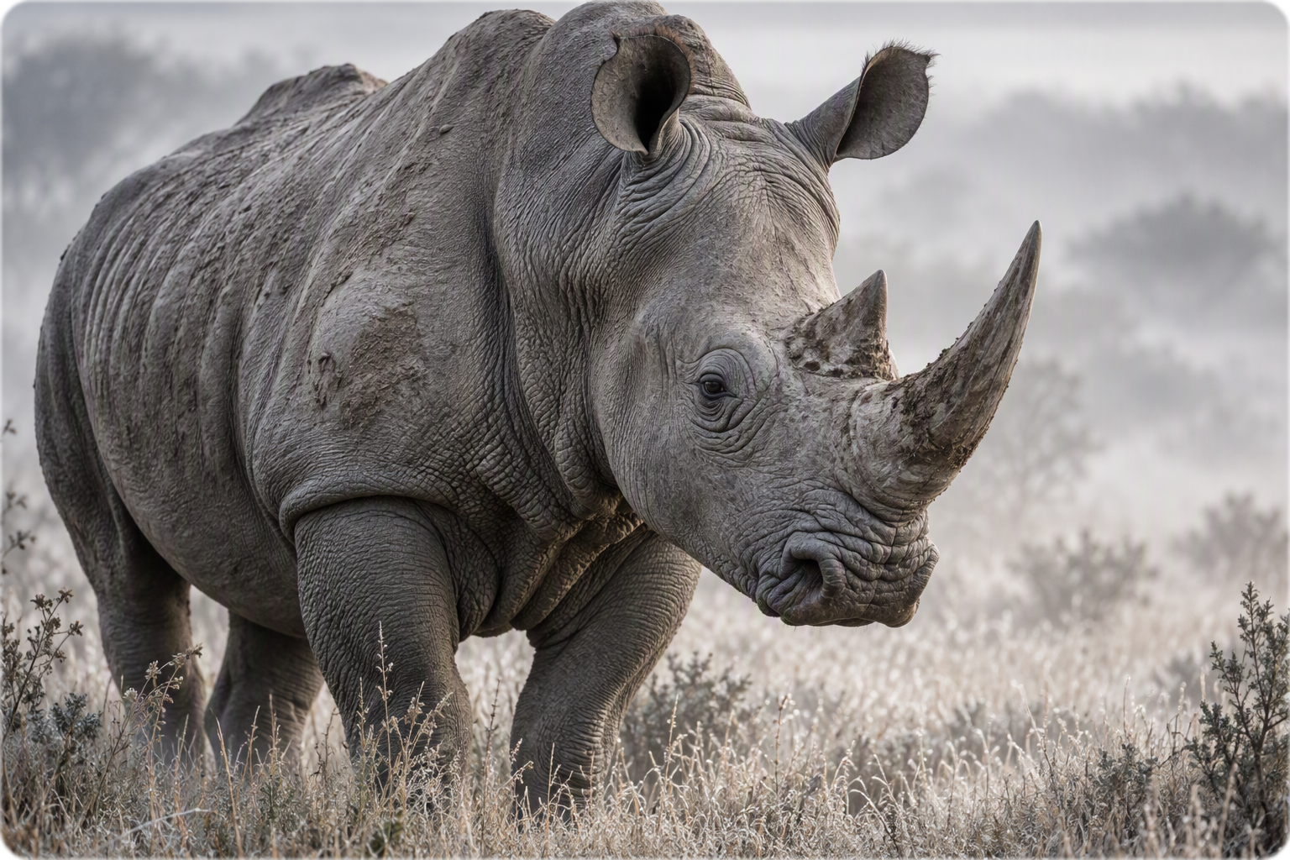
Dobří programátoři jako nosorožci?
Vzácná odbornost. Pomalá obnova.
Scénář, nikoli předpověď.
MaiDay 2026
19
Notes:
SLIDE 19
Doporučený čas: 1:30; průběžně 29:00–30:30; součet 30:30
ÚČel: Odbornost se obnovuje pomaleji než generovaný kód.
Hlavní věta: Odbornost se obnovuje pomaleji než generovaný kód.
Viditelný text: Vzácná odbornost. Pomalá obnova. / Scénář, nikoli předpověď.
Vizuál: Důstojný nosorožec vpravo, dvě krátké věty vlevo.
Rozložení: Bílý podklad, černá typografie Aptos, nadpis vlevo nahoře a jednotné okraje. Text vlevo, fotografie vpravo se zaoblenými rohy.
ŘEČNICKÉ POZNÁMKY
„Dobří programátoři mohou dopadnout jako nosorožci.“ Ihned vymezte: nejde o prognózu vyhynutí profese, ale scénář vzácnosti a dlouhé obnovy odbornosti. Nejde o hodnocení konkrétních lidí ani zesměšnění juniorů.
Pokud AI převezme jednoduché úkoly a firmy omezí bezpečnou učňovskou práci, mohou krátkodobě zvýšit výkon zkušeného člověka. Dlouhodobě ale mohou oslabit přísun lidí schopných posoudit chyby systému.
Mechanismus vyžaduje podmínky a nemusí nastat. Záleží na vědomé náhradě učení, příležitostech k opravám a na tom, zda AI vysvětluje, nebo pouze dodává odpovědi.
Obraz připomíná pomalou obnovu odbornosti, není důkazem trendu zaměstnanosti. Neříkáme, že dnešní senioři jsou poslední generací. Ptáme se, jak vznikne další.
Přechod: Rozložme scénář, aby bylo vidět, kde ho přerušit.
Metodická omezení: Podmíněný scénář, ne biologická ani pracovní prognóza.
[Sources]
Podklady: přiložené rešerše, stav 22.–24. 10. 2026. Příprava 25. 10. 2026. Datum ověření konkrétních údajů a omezení viz výklad.
Visual on this slide was generated with Microsoft Copilot.
Zdroj: zadání uživatele; autorský model, doporučení nebo výslovně označená nadsázka.
[/Sources]

Slide 20
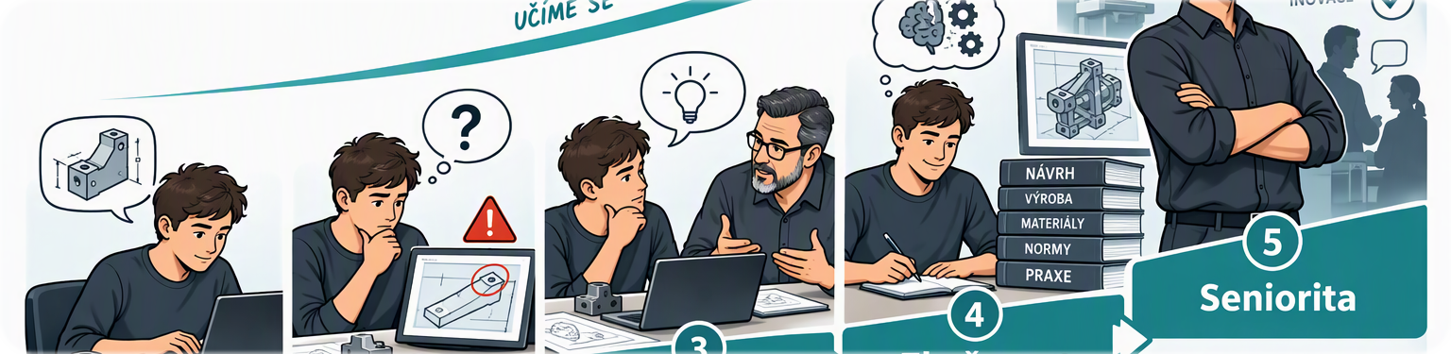
Kdo opraví software za deset let?
Úkol
Chyba
Review
Zkušenost
Seniorita
Neautomatizujme cestu k porozumění.
MaiDay 2026
20
Notes:
SLIDE 20
Doporučený čas: 1:30; průběžně 30:30–32:00; součet 32:00
ÚČel: Odstranění učňovského úkolu vyžaduje náhradu učení.
Hlavní věta: Odstranění učňovského úkolu vyžaduje náhradu učení.
Viditelný text: Úkol → Chyba → Review → Zkušenost → Seniorita / Neautomatizujme cestu k porozumění.
Vizuál: Pět kroků učňovského řetězce, horizontální cesta.
Rozložení: Bílý podklad, černá typografie Aptos, nadpis vlevo nahoře a jednotné okraje. Přehledný model nebo krátké řádky přes šířku.
ŘEČNICKÉ POZNÁMKY
Scénář: AI převezme jednoduché úkoly a rutinní opravy. Firmy omezí juniorské pozice, protože zkušený člověk s AI krátkodobě zvládne více. Noví lidé ztratí bezpečný prostor pro chyby a review. Po letech může být méně lidí schopných poznat selhání generovaného řešení. Organizace mohou mít mnoho softwaru a málo lidí, kteří mu rozumějí a převezmou odpovědnost.
Každá šipka je podmínka, ne doložená nevyhnutelnost. Deset let je rétorický horizont, ne vypočtená prognóza. Seniorita není počet let, ale schopnost posoudit důsledky.
„Kdo bude za deset let opravovat software, jestliže dnes automatizujeme cestu, na které se opraváři učí?“
Třetí a poslední krátká interakce, jedna odpověď do patnácti sekund: „Kterou juniorskou činnost byste automatizovali jako první a kde se ji potom junior naučí?“ Uzavřít návratem k učení.
Přechod: AI může učení také zpřístupnit.
Metodická omezení: Scénář není odhad skutečného úbytku seniorů.
[Sources]
Podklady: přiložené rešerše, stav 22.–24. 10. 2026. Příprava 25. 10. 2026. Datum ověření konkrétních údajů a omezení viz výklad.
Visual on this slide was generated with Microsoft Copilot.
Zdroj: zadání uživatele; autorský model, doporučení nebo výslovně označená nadsázka.
[/Sources]

Slide 21

AI může být i lepší učebna
Rychlejší zpětná vazba.
Více vysvětlení a experimentů.
Pokud junior musí řešení obhájit.
MaiDay 2026
21
Notes:
SLIDE 21
Doporučený čas: 1:30; průběžně 32:00–33:30; součet 33:30
ÚČel: Stejný nástroj může učňovství oslabit i posílit.
Hlavní věta: Stejný nástroj může učňovství oslabit i posílit.
Viditelný text: Rychlejší zpětná vazba. / Více vysvětlení a experimentů. / Pokud junior musí řešení obhájit.
Vizuál: Mentor a začátečník při společném ověřování, text vlevo.
Rozložení: Bílý podklad, černá typografie Aptos, nadpis vlevo nahoře a jednotné okraje. Text vlevo, fotografie vpravo se zaoblenými rohy.
ŘEČNICKÉ POZNÁMKY
Protiargument berte vážně. AI může poskytovat rychlou zpětnou vazbu, vysvětlení, příklady a experimenty. Může snížit bariéru vstupu. Jsou to možnosti použití, ne automaticky naměřený výsledek pro všechny juniory.
Rozdíl je v návrhu učení. Když model dodá hotové řešení, začátečník může přeskočit formulaci problému. Když musí navrhnout postup, předpovědět chybu, napsat test a vysvětlit varianty, AI může zvýšit počet užitečných pokusů.
Příklad doporučení: mentor zadá malou opravu, junior vysvětlí předpoklady, použije AI pro alternativy, sám vytvoří hraniční test a při review obhájí výsledek. Musí mít možnost bezpečně selhat mimo produkci.
Experiment v jiné profesi není automaticky důkaz pro programátory. Učební mechanismus je třeba ověřit v konkrétním týmu.
Přechod: Učňovskou cestu potřebujeme navrhnout, ne konzervovat.
Metodická omezení: Návrh vzdělávání je doporučení, ne kauzálně doložený kariérní efekt.
[Sources]
GitHub, randomizovaný experiment kvality kódu: https://github.blog/news-insights/research/does-github-copilot-improve-code-quality-heres-what-the-data-says/
Perry a kol., Do Users Write More Insecure Code with AI Assistants?: https://arxiv.org/html/2211.03622v3
Podklady: přiložené rešerše, stav 22.–24. 10. 2026. Příprava 25. 10. 2026. Datum ověření konkrétních údajů a omezení viz výklad.
Visual on this slide was generated with Microsoft Copilot.
Přiložené podklady pro tento slide: chyby-software-ai-2021-2026.md
[/Sources]

Slide 22
Učňovství navrhněme znovu
Malé změny.
Vlastní vysvětlení.
Review a bezpečné chyby.
Odpovědnost roste postupně.
MaiDay 2026
22
Notes:
SLIDE 22
Doporučený čas: 1:30; průběžně 33:30–35:00; součet 35:00
ÚČel: Buď učňovství navrhneme znovu, nebo je náhodou odstraníme.
Hlavní věta: Buď učňovství navrhneme znovu, nebo je náhodou odstraníme.
Viditelný text: Malé změny. / Vlastní vysvětlení. / Review a bezpečné chyby. / Odpovědnost roste postupně.
Vizuál: Čtyři velké levostranné řádky.
Rozložení: Bílý podklad, černá typografie Aptos, nadpis vlevo nahoře a jednotné okraje. Přehledný model nebo krátké řádky přes šířku.
ŘEČNICKÉ POZNÁMKY
Závěr není „AI zničí juniory“. Má znít: „Učňovská cesta nezmizí sama. Buď ji navrhneme znovu, nebo ji náhodou odstraníme.“
Čtyři prvky: malé změny s viditelným výsledkem; vlastní vysvětlení předpokladů; review jako výuka, ne razítko; postupné rozšiřování odpovědnosti a oprávnění. Junior má poznat údržbu, cizí kód, incident a návrat změny, ne jen nové funkce.
Studenti: rozklad problému, čtení a opravy, testy, vysvětlení. Manažeři: čas mentora a měření samostatnosti, ne objemu kódu. Produktoví lidé: kontakt začátečníka s reálným problémem.
Návrat: když zmizí jednoduchá činnost, co nahradí její učební funkci? Zrušení úkolu není jen úspora času. Může změnit reprodukci odbornosti. Jde o organizační volbu.
Přechod: Rozšiřují se i očekávání od lidí, kteří už v oboru jsou.
Metodická omezení: Doporučení a podmíněný mechanismus, ne prognóza zaměstnanosti.
[Sources]
Podklady: přiložené rešerše, stav 22.–24. 10. 2026. Příprava 25. 10. 2026. Datum ověření konkrétních údajů a omezení viz výklad.
Zdroj: zadání uživatele; autorský model, doporučení nebo výslovně označená nadsázka.
[/Sources]

Slide 23
Full-stack už nestačí. Buďte full-company.
Notes:
SLIDE 23
Doporučený čas: 1:30; průběžně 35:00–36:30; součet 36:30
ÚČel: Rozšíření kompetencí nesmí maskovat přesun podnikatelského rizika.
Hlavní věta: Rozšíření kompetencí nesmí maskovat přesun podnikatelského rizika.
Viditelný text: Full-stack už nestačí. Buďte full-company.
Vizuál: Pouze velká věta na bílé ploše, nejvýše 12 slov.
Rozložení: Bílý podklad, černá typografie Aptos, nadpis vlevo nahoře a jednotné okraje. Velká levostranná typografie bez dekorací.
ŘEČNICKÉ POZNÁMKY
Osobní observační pasáž, nikoli reprezentativní výzkum:
„Od programátorů se obecně chce příliš. Po letech studia technologií, pokusů a učení se z vlastních i cizích chyb jsme se během několika měsíců měli stát odborníky na LLM, harnessy, prompt engineering, context engineering a nová IDE. Teď se po nás chce, abychom byli také product buildeři, rozuměli product developmentu, marketingu, komunikaci se zákazníkem a ideálně si zákazníky také sami našli.“
LLM je velký jazykový model. Harness je řídicí prostředí propojující model s nástroji a kontrolami. Context engineering je příprava relevantních informací pro model. IDE je vývojové prostředí. Vysvětlit stručně.
Rétoricky: „Kolik z toho je skutečné rozšíření profese a kolik jen přesun podnikatelského rizika na jednotlivce?“ Bez další interakce.
Širší rozhled je cenný. Není totéž chtít po každém současně vývoj, produkt, marketing a obchod. Viditelný obsah má šest slov.
Přechod: Adopce nástroje nemusí znamenat svobodnou volbu.
Metodická omezení: Osobní zkušenostní interpretace, ne statistika očekávání.
[Sources]
Podklady: přiložené rešerše, stav 22.–24. 10. 2026. Příprava 25. 10. 2026. Datum ověření konkrétních údajů a omezení viz výklad.
Zdroj: zadání uživatele; autorský model, doporučení nebo výslovně označená nadsázka.
[/Sources]

Slide 24
AI nesnižuje očekávání. Násobí je.
Používání není totéž co svobodná volba.
Rozšíření profese, nebo přesun rizika?
MaiDay 2026
24
Notes:
SLIDE 24
Doporučený čas: 1:30; průběžně 36:30–38:00; součet 38:00
ÚČel: Adopce neříká, zda člověk pociťuje možnost volby.
Hlavní věta: Adopce neříká, zda člověk pociťuje možnost volby.
Viditelný text: Používání není totéž co svobodná volba. / Rozšíření profese, nebo přesun rizika?
Vizuál: Typografický kontrast používání a volby, žádné procento.
Rozložení: Bílý podklad, černá typografie Aptos, nadpis vlevo nahoře a jednotné okraje. Velká levostranná typografie bez dekorací.
ŘEČNICKÉ POZNÁMKY
Devět z deseti nepoužívat jako statistiku. Přesný zdroj, populace a metodika nejsou doloženy.
„Říká se, že vibe coding používá skoro každý. Otázka není jen kolik lidí ho používá, ale kolik z nich má pocit, že nemá jinou volbu.“ Komentář k rozšířenému tvrzení, ne výsledek průzkumu.
Vibe coding zde znamená tvorbu zadáváním záměru modelu a iteracemi nad výstupem, často s omezeným čtením implementace. Lidé pod slovem myslí různé postupy, proto adopce potřebuje definici.
Nezesměšňovat uživatele AI ani obavy z konkurenceschopnosti. Oddělit užitečné rozšíření kompetencí od očekávání, že jednotlivec převezme celé podnikání.
Návrat: změnila se role, nebo na stejné místo přibylo více odpovědnosti bez podpory? Není to zánik profese, ale může to zásadně změnit práci.
Přechod: Některé technologie mezitím odmítají odejít do důchodu.
Metodická omezení: „9 z 10“ vynecháno. Pocit volby nebyl těmito podklady změřen.
[Sources]
Podklady: přiložené rešerše, stav 22.–24. 10. 2026. Příprava 25. 10. 2026. Datum ověření konkrétních údajů a omezení viz výklad.
Zdroj: zadání uživatele; autorský model, doporučení nebo výslovně označená nadsázka.
[/Sources]

Slide 25
Excel 97 stále funguje.
Jen kariérní mapa se zmenšuje.
Zkušenostní nadsázka
MaiDay 2026
25
Notes:
SLIDE 25
Doporučený čas: 1:00; průběžně 38:00–39:00; součet 39:00
ÚČel: Technologie a znalosti neumírají rovnoměrně.
Hlavní věta: Technologie a znalosti neumírají rovnoměrně.
Viditelný text: Excel 97 stále funguje. / Jen kariérní mapa se zmenšuje.
Vizuál: Dvě velké věty, drobný štítek nadsázka.
Rozložení: Bílý podklad, černá typografie Aptos, nadpis vlevo nahoře a jednotné okraje. Velká levostranná typografie bez dekorací.
ŘEČNICKÉ POZNÁMKY
Humorná zkušenostní nadsázka: „Pokud umíte opravdu dobře Excel, budete mít vystaráno na příštích třicet let. Jen se možná budete stěhovat do stále větších zapadákovů, kde ještě přežívají firmy, které vás potřebují.“
A: „Funkce z Excelu 97 fungují dodnes. Znalosti ze školení Excel 97 můžete s úspěchem využít i dnes.“ Nejde o záruku kompatibility všech funkcí, souborů a maker ani třicetiletou prognózu zaměstnatelnosti. Humor míří na dlouhověkost technologií a kariérní sliby, ne na regiony a lidi.
Staré systémy zůstávají v dlouhém ocasu ekonomiky. Znalost může být cenná a stabilní, ale také geograficky nebo profesně omezující. Mapa se může zmenšit, aniž dovednost zmizí.
Co přesně zmizelo? Někdy jen viditelnost nebo část trhu. Interpretace, ne statistika české zaměstnanosti.
Přechod: Poslední minuta: tři pravidla pro rozhodování.
Metodická omezení: Nadsázka, nikoli ověření kompatibility nebo kariérní prognóza.
[Sources]
Podklady: přiložené rešerše, stav 22.–24. 10. 2026. Příprava 25. 10. 2026. Datum ověření konkrétních údajů a omezení viz výklad.
Zdroj: zadání uživatele; autorský model, doporučení nebo výslovně označená nadsázka.
[/Sources]

Slide 26
Co přesně zmizelo?
Neměřte produktivitu množstvím kódu.
Neautomatizujte učňovství bez náhrady.
Pravomoci agenta musí jít kontrolovat a vrátit.
MaiDay 2026
26
Notes:
SLIDE 26
Doporučený čas: 1:00; průběžně 39:00–40:00; součet 40:00
ÚČel: Co přesně zmizelo: práce, pracovní místo, nebo jen jedna činnost v rámci profese?
Hlavní věta: Co přesně zmizelo: práce, pracovní místo, nebo jen jedna činnost v rámci profese?
Viditelný text: Neměřte produktivitu množstvím kódu. / Neautomatizujte učňovství bez náhrady. / Pravomoci agenta musí jít kontrolovat a vrátit.
Vizuál: Hlavní otázka nahoře, tři velké řádky pravidel.
Rozložení: Bílý podklad, černá typografie Aptos, nadpis vlevo nahoře a jednotné okraje. Přehledný model nebo krátké řádky přes šířku.
ŘEČNICKÉ POZNÁMKY
39:00 až 40:00. Žádný další příklad ani interakce. Zopakujte: „Co přesně zmizelo: práce, pracovní místo, nebo jen jedna činnost v rámci profese?“
Tři pravidla: Neměřte produktivitu množstvím vyrobeného kódu. Neautomatizujte učňovskou cestu bez náhrady. Nedávejte agentovi větší pravomoc, než jakou dokážete kontrolovat a vrátit zpět.
Výzva: „Až příště uslyšíte, že AI nahradila profesi, určete nejprve jednotku změny. Ve svém týmu si vyberte jeden kontrolní bod a jednu učební příležitost, které nesmějí zmizet.“
Poslední věta přesně: „Budoucnost vývoje neurčí, kolik kódu AI napíše. Určí ji to, kolika lidem zůstane schopnost poznat, zda je ten kód správný, bezpečný a vůbec potřebný.“
Po této větě ihned přepnout na samostatný Q&A slide. Hlavní výklad, závěr i výzva končí nejpozději ve 40. minutě.
Přechod: Přepnout na otázky, bez dalšího výkladu.
Metodická omezení: Praktická doporučení odvozená z argumentace.
[Sources]
Podklady: přiložené rešerše, stav 22.–24. 10. 2026. Příprava 25. 10. 2026. Datum ověření konkrétních údajů a omezení viz výklad.
Zdroj: zadání uživatele; autorský model, doporučení nebo výslovně označená nadsázka.
[/Sources]

Slide 27
Otázky a odpovědi
Co ve vaší práci AI převzala,
ale výsledek stále musíte obhájit vy?
40:00–50:00
28
29
30
31
32
MaiDay 2026
27
Notes:
SLIDE 27
Q&A: 10:00; 40:00–50:00
ÚČel: Diskuse začíná po dokončení hlavního výkladu.
Hlavní věta: Diskuse začíná po dokončení hlavního výkladu.
Viditelný text: Co ve vaší práci AI převzala, / ale výsledek stále musíte obhájit vy? / 40:00–50:00
Vizuál: Velký nadpis a jediný podnět k diskusi.
Rozložení: Bílý podklad, černá typografie Aptos, nadpis vlevo nahoře a jednotné okraje. Přehledný model nebo krátké řádky přes šířku.
ŘEČNICKÉ POZNÁMKY
Samostatný blok 40:00 až 50:00. Při tichém publiku použijte podnět na slidu. Nejde o čtvrtou interakci hlavního výkladu.
Metodika dat: zálohy 28 a 29. Mediální teze: 30. Kvalita kódu: 31. Bezpečné zavedení: 32.
U konkrétní firmy neodvozujte příčinu z agregátů. U kariéry nabídněte rámec a scénáře, ne jistotu. U incidentu nejprve určete mechanismus a dostupnost veřejného rozboru.
Takže AI vývojářům práci vezme, nebo ne?
Některé úkoly a místa pravděpodobně ano, ale nelze z dnešních dat vyvodit jednoduchý zánik profese. Rozhodující bude poptávka po novém softwaru, organizace práce a to, kdo zachytí produktivitu.
Má dnes ještě smysl začínat s programováním?
Ano, ale cílem nemá být pouze rychlé psaní syntaxe. Začátečník musí rozvíjet schopnost rozložit problém, testovat, číst cizí kód, hledat chyby, rozumět systému a vysvětlit rozhodnutí.
Není kontrola AI kódu jen nová profese?
Částečně může být, ale kvalitní kontrola vyžaduje zkušenost, kterou nelze získat pouze kontrolou výstupů bez praxe s tvorbou a opravami.
Jsou dnešní layoffs způsobené hlavně AI?
Firmy někdy AI jako důvod uvádějí, ale agregovaná data sama neoddělí AI od korekce náborového boomu, nákladů, úroků a reorganizací.
Jak má firma AI bezpečně zavést?
Měřit výsledek od požadavku po provoz, evidovat způsob AI asistence, zachovat peer review, testovat rizikové scénáře, omezit oprávnění agentů a mít funkční rollback.
Přechod: Podle dotazu otevřít záložní slide.
Metodická omezení: Samostatný desetiminutový rozpočet.
[Sources]
Podklady: přiložené rešerše, stav 22.–24. 10. 2026. Příprava 25. 10. 2026. Datum ověření konkrétních údajů a omezení viz výklad.
Zdroj: zadání uživatele; autorský model, doporučení nebo výslovně označená nadsázka.
[/Sources]

Slide 28
Záloha · Co počítá propouštění
Tracker: hlášená místa ve firmách.
JOLTS: toky v odvětví.
CES: měsíční stav.
Populace nelze dělit ani sčítat.
MaiDay 2026
28
Notes:
SLIDE 28
Záložní slide, mimo hlavní čas.
ÚČel: Jednotka a populace předcházejí výpočtu.
Hlavní věta: Jednotka a populace předcházejí výpočtu.
Viditelný text: Tracker: hlášená místa ve firmách. / JOLTS: toky v odvětví. / CES: měsíční stav. / Populace nelze dělit ani sčítat.
Vizuál: Čtyři metodické řádky.
Rozložení: Bílý podklad, černá typografie Aptos, nadpis vlevo nahoře a jednotné okraje. Přehledný model nebo krátké řádky přes šířku.
ŘEČNICKÉ POZNÁMKY
Layoffs.fyi: globální technologické firmy, veřejná nebo ověřená oznámení, neúplné pokrytí. Součet míst není unikátní člověk. Snímek 319 742 za červen 2024 až průběžný říjen 2026 je z 22. října. Živá data se změnila, aktualizovat celý výřez.
JOLTS: USA Information NAICS 51, hrubé měsíční toky, sezónně neočištěné. Celý rok 2016: 979 a 306 tisíc; celý rok 2025: 903 a 447 tisíc náborů a nedobrovolných ukončení. Ne všichni programátoři. Bez dalších odchodů nelze rozdíl vydávat za čistou zaměstnanost.
CES: USA Computer Systems Design NAICS 5415, sezónně očištěný měsíční stav. Pokles není počet propuštěných. ICT specialisté by byli zase jinou profesní populací.
Nesčítat tracker s americkými toky. Nedělit inzeráty propuštěnými. Plán není dokončené propouštění. Neúplný rok porovnávat se stejnými měsíci.
Přechod: Metodika inzerátů.
Metodická omezení: Záloha mimo hlavní čas; historický snímek oddělen od živého zdroje.
[Sources]
Layoffs.fyi, metodika: https://layoffs.fyi/press/
BLS JOLTS: https://www.bls.gov/jlt/
BLS CES, Computer Systems Design and Related Services: https://fred.stlouisfed.org/series/CES6054150001
Podklady: přiložené rešerše, stav 22.–24. 10. 2026. Příprava 25. 10. 2026. Datum ověření konkrétních údajů a omezení viz výklad.
Přiložené podklady pro tento slide: propousteni-it-2024-2026.md
[/Sources]

Slide 29
Záloha · Indeed není sčítání míst
Aktivní ≠ nové inzeráty ≠ nábory.
Každá země má vlastní základnu.
2/2020 = 100.
Indexy nesčítat.
MaiDay 2026
29
Notes:
SLIDE 29
Záložní slide, mimo hlavní čas.
ÚČel: Index měří relativní inzerovanou poptávku na platformě.
Hlavní věta: Index měří relativní inzerovanou poptávku na platformě.
Viditelný text: Aktivní ≠ nové inzeráty ≠ nábory. / Každá země má vlastní základnu. / 2/2020 = 100. / Indexy nesčítat.
Vizuál: Čtyři přehledné řádky.
Rozložení: Bílý podklad, černá typografie Aptos, nadpis vlevo nahoře a jednotné okraje. Přehledný model nebo krátké řádky přes šířku.
ŘEČNICKÉ POZNÁMKY
Aktivní total postings versus nové new postings, viditelné nejvýše sedm dní. Software Development vychází z normalizovaných názvů. Sezónní očištění a sedmidenní průměr. Základna 1. února 2020 = 100. Metodika sezónního očištění změněna v listopadu 2024, historie může být revidována.
Jeden inzerát nemusí být jedno místo, některé pozice se online neobjeví. Inzerát není nástup. Bez absolutní základny nelze index přepočítat na místa.
Graf USA používá vybrané pozorované dny. Změna 78,86 proti 70,15 je +12,4 procenta uvnitř stejné řady. Německo a USA neporovnávat jako absolutní velikost.
Veřejná řada začíná v únoru 2020. Česká jednotná řada 2015 až 2026 v podkladech chybí. Datum dat 16. října 2026, snímek 22. října, metodika otevřena 25. října. Atribuce Indeed Hiring Lab, CC BY 4.0.
Přechod: Přehled verdiktů.
Metodická omezení: Portálové pokrytí není úplná národní populace.
[Sources]
Indeed Hiring Lab, Job Postings Index, CC BY 4.0: https://github.com/hiring-lab/job_postings_tracker
Alma Career, Jobs.cz 2016 a 2025: https://magazin.almacareer.com/cz/analyza-jobs-cz-od-it-boomu-ke-stavebnictvi-jak-se-za-posledni-dekadu-zmenil-trh-prace
Podklady: přiložené rešerše, stav 22.–24. 10. 2026. Příprava 25. 10. 2026. Datum ověření konkrétních údajů a omezení viz výklad.
Přiložené podklady pro tento slide: nabidky-prace-it-2015-2026.md
[/Sources]

Slide 30
Záloha · Dvanáct tezí, čtyři bitvy
A Lidé: nedoložená univerzalita.
B Kód a hodnota: nejsou totéž.
C Kvalita: závisí na procesu.
D Prototyp: není provoz.
MaiDay 2026
30
Notes:
SLIDE 30
Záložní slide, mimo hlavní čas.
ÚČel: Přesné verdikty patří do poznámek.
Hlavní věta: Přesné verdikty patří do poznámek.
Viditelný text: A Lidé: nedoložená univerzalita. / B Kód a hodnota: nejsou totéž. / C Kvalita: závisí na procesu. / D Prototyp: není provoz.
Vizuál: Čtyři bloky bitev, úplný seznam v poznámkách.
Rozložení: Bílý podklad, černá typografie Aptos, nadpis vlevo nahoře a jednotné okraje. Přehledný model nebo krátké řádky přes šířku.
ŘEČNICKÉ POZNÁMKY
1. AI už nahrazuje juniory: varovný signál, ne prokázaná obecná příčina.
2. Jeden vývojář s AI zastane tým: univerzálně neprokázáno.
3. Programování bude komoditou, stačí nápad: první návrh zlevňuje, zánik hodnoty inženýrství je předpověď.
4. AI odstraní technický dluh: automatické odstranění nepotvrzeno.
5. Více kódu znamená produktivitu: neplatí jako obecné měřítko.
6. Zelené testy znamenají bezpečí: ne, jen pokryté podmínky.
7. Nové AI profese nahradí místa 1 : 1: bilance nedoložena.
8. Open source díky AI zažívá renesanci: aktivita není zdraví ani důkaz příčiny.
9. Firmy propouštějí kvůli AI: jako uváděný důvod někdy ano, obecná prokázaná příčina ne.
10. Výpadků přibývá kvůli AI kódu: srovnatelný trend neprokázán.
11. Bezpečnou aplikaci vytvoří každý: univerzální bezpečnost nedoložena.
12. Kdo nepoužívá AI, nebude zaměstnatelný: plošně nepotvrzeno.
Zadání čtyř bitev obsahuje třináct dílčích formulací: rozděluje komoditu a nápad a přidává ztrátu hodnoty inženýrství. Zachovány jako varianty tezí 3 a 11. Teze 9 je v datové části a bitvě A. Žádná z dvanácti tezí není vypuštěna.
Přechod: Důkazy o kvalitě.
Metodická omezení: Mediální souhrn 24. 10. 2026; dílčí soubory teze-01 až teze-12 nebyly přiloženy.
[Sources]
Podklady: přiložené rešerše, stav 22.–24. 10. 2026. Příprava 25. 10. 2026. Datum ověření konkrétních údajů a omezení viz výklad.
Přiložené podklady pro tento slide: medialni-teze-souhrn.md
[/Sources]

Slide 31
Záloha · Co dokazují studie kvality
Experiment: bezpečnost nebo testy.
Pozorování: review a statické nálezy.
Produkce: původ změny a jmenovatel.
MaiDay 2026
31
Notes:
SLIDE 31
Záložní slide, mimo hlavní čas.
ÚČel: Bez srovnatelné úlohy a kontroly není obecné procento zhoršení.
Hlavní věta: Bez srovnatelné úlohy a kontroly není obecné procento zhoršení.
Viditelný text: Experiment: bezpečnost nebo testy. / Pozorování: review a statické nálezy. / Produkce: původ změny a jmenovatel.
Vizuál: Tři velké úrovně důkazů, detaily v poznámkách.
Rozložení: Bílý podklad, černá typografie Aptos, nadpis vlevo nahoře a jednotné okraje. Přehledný model nebo krátké řádky přes šířku.
ŘEČNICKÉ POZNÁMKY
Pearce 2021/2022: 89 rizikových scénářů, 1 689 generovaných ukázek, přibližně 40 procent hodnoceno jako zranitelných. Jmenovatel vybrané ukázky, ne produkce. Bez rovnocenné lidské kontroly, nejde o národní statistiku.
Perry 2022/2023: 47 účastníků, pět vyhodnocovaných bezpečnostních úloh, starší Codex; srovnání lidí s AI a bez, malý vzorek.
GitHub 2024: 202 platných odevzdání, 104 s Copilotem a 98 bez, randomizované API. +53,2 procenta relativní pravděpodobnosti splnění všech deseti testů, ne procentní body. Geografie nedostatečně určena, dodavatelská studie.
CodeRabbit 2025: 470 veřejných PR, 320 AI-označených a 150 bez stopy, 10,83 versus 6,45 upozornění na PR. Ne randomizace, ne jistá lidská kontrola, ne incidenty.
Fu 2025: vybrané veřejné úryvky s AI provenancí, slabiny bez srovnatelného lidského základu. Nelze vypočítat nárůst proti lidem.
Liu 2026: 302,6 tisíce commitů z 6 299 veřejných repozitářů, přetrvávající nálezy, bez lidské kontroly. Rozdíl verzí popsán u slidu 12, sporné míry vynechány.
GitClear a DORA doplňují signály udržovatelnosti a organizace, ne izolovanou příčinu. Veřejné repozitáře nejsou reprezentativní geografií trhu práce.
Přechod: Praktický checklist.
Metodická omezení: Různé úlohy, modely, populace a cílové veličiny; výsledky nesčítat.
[Sources]
Pearce a kol., Asleep at the Keyboard?: https://arxiv.org/abs/2108.09293
Perry a kol., Do Users Write More Insecure Code with AI Assistants?: https://arxiv.org/html/2211.03622v3
GitHub, randomizovaný experiment kvality kódu: https://github.blog/news-insights/research/does-github-copilot-improve-code-quality-heres-what-the-data-says/
CodeRabbit, State of AI vs Human Code Generation, 2025: https://www.coderabbit.ai/blog/state-of-ai-vs-human-code-generation-report
Fu a kol., Security Weaknesses of Copilot-Generated Code: https://api.crossref.org/works/10.1145/3716848
Liu a kol., Debt Behind the AI Boom: https://arxiv.org/abs/2603.28592
DORA 2025: https://dora.dev/research/2025/dora-report/
Podklady: přiložené rešerše, stav 22.–24. 10. 2026. Příprava 25. 10. 2026. Datum ověření konkrétních údajů a omezení viz výklad.
Přiložené podklady pro tento slide: chyby-software-ai-2021-2026.md
[/Sources]

Slide 32
Záloha · Bezpečný AI vývoj
Měřte výsledek od požadavku po provoz.
Evidujte AI asistenci. Zachovejte review.
Testujte rizika. Omezte oprávnění.
Nacvičte rollback. Chraňte učňovství.
MaiDay 2026
32
Notes:
SLIDE 32
Záložní slide, mimo hlavní čas.
ÚČel: Rychlost má smysl s kontrolovatelným výsledkem.
Hlavní věta: Rychlost má smysl s kontrolovatelným výsledkem.
Viditelný text: Měřte výsledek od požadavku po provoz. / Evidujte AI asistenci. Zachovejte review. / Testujte rizika. Omezte oprávnění. / Nacvičte rollback. Chraňte učňovství.
Vizuál: Čtyři řádky, úplný checklist v poznámkách.
Rozložení: Bílý podklad, černá typografie Aptos, nadpis vlevo nahoře a jednotné okraje. Přehledný model nebo krátké řádky přes šířku.
ŘEČNICKÉ POZNÁMKY
Checklist:
1. Definujte potřebu uživatele, kritéria přijetí a vlastníka provozní odpovědnosti.
2. Měřte celý tok: dobu do provozu, uniklé vady na změnu, závažnost incidentů a údržbu. Evidujte velikost a typ změny i dobu sledování.
3. Se souhlasem lidí evidujte způsob AI asistence na úrovni změny: doplnění, návrh, agent. Bez štítku neznamená bez AI. Nejde o žebříček jednotlivců.
4. Zachovejte peer review a nezávislé testy, zejména hraniční vstupy, oprávnění a selhání závislostí.
5. Minimální práva agenta, oddělené testovací prostředí, schvalování destruktivních operací. Rozhodnutí modelu a možnost nevratné akce jsou různé vrstvy.
6. Funkční zálohy a nacvičený rollback, tedy návrat změny do bezpečného stavu.
7. Malé učební úkoly, vlastní vysvětlení a mentoring.
Doporučení ze syntézy podkladů, nikoli záruka nulového rizika.
Přechod: Vrátit se na Q&A.
Metodická omezení: Procesní doporučení, ne univerzální garance bezpečnosti.
[Sources]
DORA 2025: https://dora.dev/research/2025/dora-report/
Perry a kol., Do Users Write More Insecure Code with AI Assistants?: https://arxiv.org/html/2211.03622v3
GitHub, randomizovaný experiment kvality kódu: https://github.blog/news-insights/research/does-github-copilot-improve-code-quality-heres-what-the-data-says/
Podklady: přiložené rešerše, stav 22.–24. 10. 2026. Příprava 25. 10. 2026. Datum ověření konkrétních údajů a omezení viz výklad.
Přiložené podklady pro tento slide: chyby-software-ai-2021-2026.md
[/Sources]

